Slide 1

Санкт-Петербургская академия
постдипломного педагогического образования
Кафедра педагогики и андрагогики
Анкета «Готовности педагогов к сопровождению проектирования учебно-познавательной деятельности старшеклассником как условия его саморазвития»
Анкета «Готовности старшеклассника к проектирования учебно-познавательной деятельности как условия его саморазвития»
кафедра педагогики и андрагогики

Slide 2
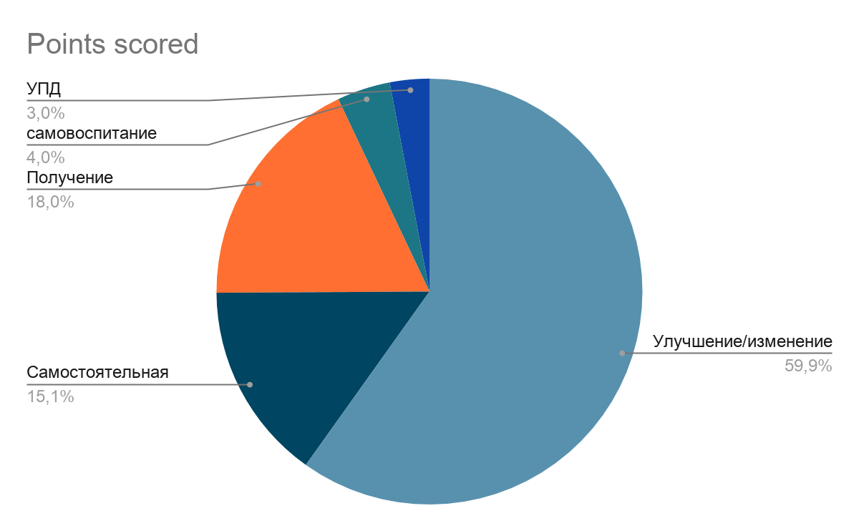
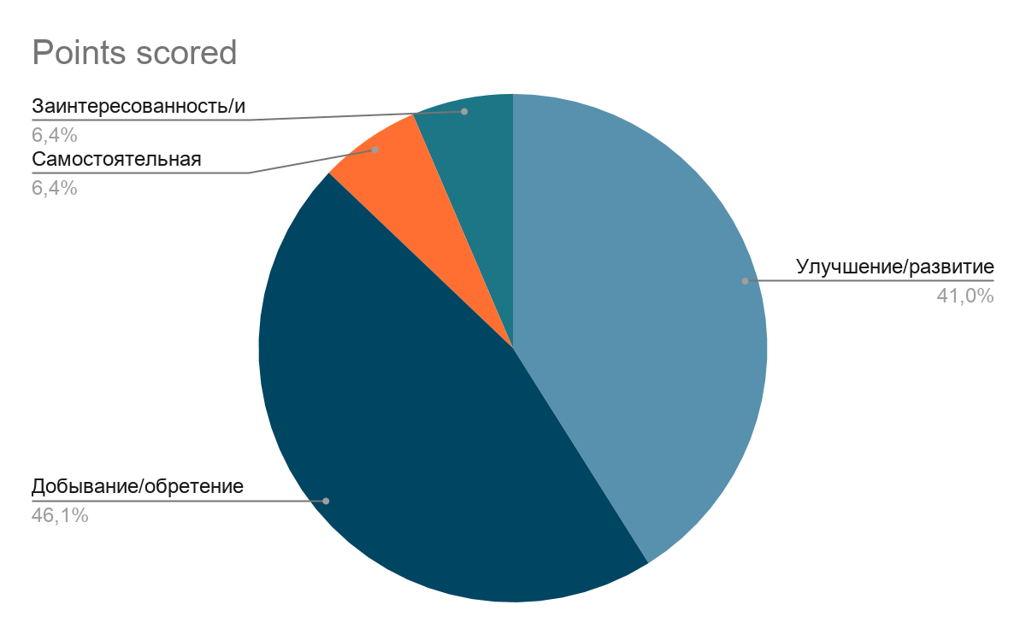
Санкт-Петербургская академия
постдипломного педагогического образования
Кафедра педагогики и андрагогики
Анкета «Готовности педагогов к сопровождению проектирования учебно-познавательной деятельности старшеклассником как условия его саморазвития»
Анкета «Готовности старшеклассника к проектирования учебно-познавательной деятельности как условия его саморазвития»
кафедра педагогики и андрагогики
педагоги
старшеклассники

Slide 3
Санкт-Петербургская академия
постдипломного педагогического образования
Кафедра педагогики и андрагогики
Анкета «Готовности педагогов к сопровождению проектирования учебно-познавательной деятельности старшеклассником как условия его саморазвития»
Анкета «Готовности старшеклассника к проектирования учебно-познавательной деятельности как условия его саморазвития»
кафедра педагогики и андрагогики

Slide 4
Санкт-Петербургская академия
постдипломного педагогического образования
Кафедра педагогики и андрагогики
Анкета «Готовности педагогов к сопровождению проектирования учебно-познавательной деятельности старшеклассником как условия его саморазвития»
Анкета «Готовности старшеклассника к проектирования учебно-познавательной деятельности как условия его саморазвития»
кафедра педагогики и андрагогики

Slide 5
Санкт-Петербургская академия
постдипломного педагогического образования
Кафедра педагогики и андрагогики
Проектирование учебно-познавательной деятельности (УПД)
кафедра педагогики и андрагогики
по овладению
УПД-
компетенциями
целенаправленная
специально-организованная
УПД
регулируемая
учебно-познавательный продукт
личностные изменения

Slide 6
Санкт-Петербургская академия
постдипломного педагогического образования
Кафедра педагогики и андрагогики
Стратегии внедрения динамической модели реализации учебно-познавательной деятельности
Индивидуализированной (персонализированной) учебно-познавательной деятельности
Интеграции учебно-познавательной, проектной деятельности и других видов деятельности
Совместной учебно-познавательной деятельности
кафедра педагогики и андрагогики
Сбор информации, анализ УПД
Концепт УП
Концепт ИУП
Выбор ИОМ
Эскиз УП
Эскиз ИУП
Моделирование ИОМ
Модель УП
Модель ИУП
Корректировка ИОМ
Корректировка УП
Проебразование ИУП
Представление результатов УПД
Реализация УП
Продукт ИУП

Slide 7
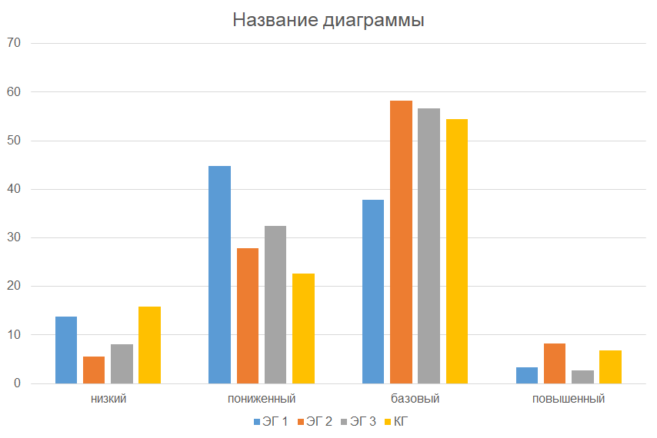
Санкт-Петербургская академия
постдипломного педагогического образования
Кафедра педагогики и андрагогики
Результаты оценки стартового уровня саморазвития старшеклассников
КОНСТАТИРУЮЩИЙ ЭКСПЕРИМЕНТ
кафедра педагогики и андрагогики
ЭГ1
ЭГ2
ЭГ3
КГ

Slide 8
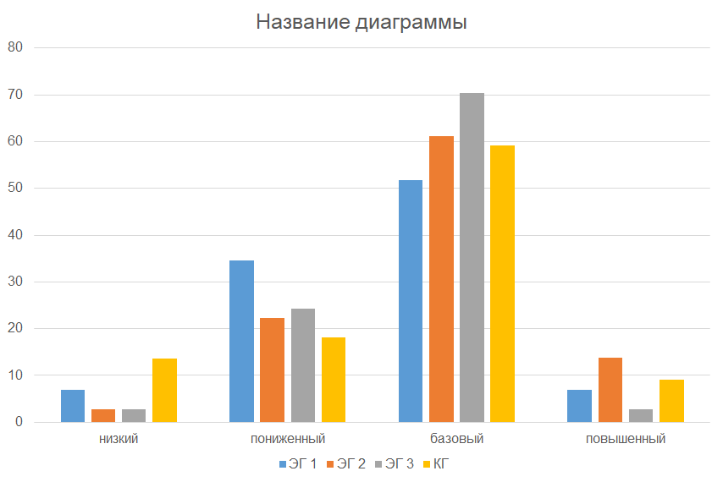
Санкт-Петербургская академия
постдипломного педагогического образования
Кафедра педагогики и андрагогики
Динамика уровня саморазвития старшеклассников
КОНТРОЛЬНЫЙ ЭКСПЕРИМЕНТ
кафедра педагогики и андрагогики
Динамика уровня саморазвития старшеклассников
ЭГ1
ЭГ2
ЭГ3
КГ

